Slide 1
«Использование музейной педагогики в патриотическом воспитании дошкольников»
Муниципальное автономное дошкольное образовательное учреждение города Калининграда центр развития ребенка - детский сад № 87 г. Калининград
Автор: Юсупова Венера Мухарамовна,
воспитатель группы «Озорные бабочки»
г.Калининград
2021 г.

Slide 2
«Детство – каждодневное открытие мира и, поэтому надо делать так, чтобы оно стало, прежде всего, познанием человека и Отечества, их красоты и величия» В.А.Сухомлинский
Любовь к Родине начинается с малого – с любви к своей семье, к своему дому. Постоянно расширяясь, эта любовь к родному переходит в любовь к своему государству, к его истории, его прошлому и настоящему, а затем ко всему человечеству.
Особая ответственность за формирование у детей нравственно-патриотических чувств возлагается на воспитателя ДОУ. Потому что именно он, воспитатель, поможет нашим детям узнать и полюбить родной край, русские национальные традиции, обычаи, культуру, историю Руси, донесёт до сознания детей, что они являются носителями русской народной культуры.
Ведущая педагогическая идея опыта заключается в создании условий развития у дошкольников этических представлений, навыков культурного поведения, гуманного отношения к окружающему миру, любви к родной семье, дому, городу, Родине, уважению к людям разных национальностей, ветеранам войны, государственной символике (гимну, флагу, гербу Российской Федерации).

Slide 3
Все вышесказанное можно решить во всех видах детской деятельности: на занятиях, в играх, в труде, в быту, так как это воспитывает в ребенке не только нравственно - патриотические чувства, но и формирует его взаимоотношения с взрослыми и сверстниками.
Теоретические основы нравственно-патриотического воспитания в современном дошкольном учреждении базируются на новых научных подходах и осмыслении важнейших тенденций их развития у детей. Проблема воспитания любви к родному краю неоднократно поднималась ведущими педагогами и психологами. О его значении в развитии личности говорили: Н.Ф. Виноградова, Р.И. Жуковская, Н.К. Крупская, С.А. Козлова, В.А. Сухомлинский.
Отечественные и зарубежные психологи (Дж. Грузек, Х.Литтон, С.А.Козлова, В.А.Петровский) отмечают: ребёнка воспитывает та деятельность, которая доставляет ему радость, оказывает положительное нравственное влияние, гармонично развивает умственные и физические возможности.

Slide 4
Суть патриотического воспитания состоит в том, чтобы посеять и возрастить в детской душе семена любви к родной природе, к родному дому, семье, к истории и культуре страны. Дошкольный возраст является периодом начала становления базовой культуры личности. В дошкольном детстве начинается процесс восхождения личности к ценностям общества, и ребенок приобретает первые жизненные ориентиры.
В поисках оптимальных путей и средств патриотического воспитания ученые представляют свои технологии, среди которых определенное место занимает музейная педагогика. Изначально термин «музейная педагогика» подразумевал, прежде всего, сотрудничество детского сада и музея. Однако в последние десятилетия музейная педагогика в значительной степени изменилась, так как дошкольные учреждения стали создавать свои собственные мини – музеи. Интерактивность – основной методологический прием в работе современного музея, когда он перестает быть только хранилищем, а становится живым организмом в процессе познания. В данных условиях ребенок активен, деятелен, самостоятелен в познании, словом - творец. Это ставит перед образованием новые задачи: расширение сферы образования через приобщение к музейной педагогике, развития творческой личности; формирование национальной идеологии; сохранение традиций, возвращение к исконно духовным ценностям; патриотическое воспитание граждан своего Отечества.

Slide 5
Суть патриотического воспитания состоит в том, чтобы посеять и возрастить в детской душе семена любви к родной природе, к родному дому, семье, к истории и культуре страны. Дошкольный возраст является периодом начала становления базовой культуры личности. В дошкольном детстве начинается процесс восхождения личности к ценностям общества, и ребенок приобретает первые жизненные ориентиры.
В поисках оптимальных представляют свои технологии, среди которых определенное место занимает музейная педагогика. Изначально термин «музейная педагогика» подразумевал, прежде всего, сотрудничество детского сада и музея. Однако в последние десятилетия музейная педагогика в значительной степени изменилась, так как дошкольные учреждения стали создавать свои собственные мини – музеи. Интерактивность – основной методологический прием в работе современного музея, когда он перестает быть только хранилищем, а становится живым организмом в процессе познания. В данных условиях ребенок активен, деятелен, самостоятелен в познании, словом - творец. Это ставит перед образованием новые задачи: расширение сферы образования через приобщение к музейной педагогике, развития творческой личности; формирование национальной идеологии; сохранение традиций, возвращение к исконно духовным ценностям; патриотическое воспитание граждан своего Отечества.

Slide 6
Цель нашей работы - воспитание патриотизма у детей нашей группы посредством музейной педагогики.
Задачи:
- создать систему работы с детьми, родителями, педагогами по формированию у дошкольников патриотических чувств.
- сформировать у детей представления: что такое «Родина», «патриот», «патриотизм»;
-расширять у дошкольников знания о Великой Отечественной войне;
- развивать связную речь детей, расширять словарный запас (заучивать стихи, песни, пословицы и поговорки о Родине);
- развивать творческие способности детей;
- воспитывать любовь к семье, малой Родине;
- воспитывать любовь и уважение к своему народу, к истории своей страны, желание защищать и совершать подвиги во имя Родины;
- сформировать активную позицию родителей.

Slide 7
Осознавая значимость проблемы, провели анкетирование родителей и опрос детей по данной теме. Опрос детей показал: дети имеют слабые знания о старой Руси, о славных битвах славян и т.д. Дети не понимают значение слова «патриотизм», имеют недостаточные представления о ВОВ. Слово музей детям знакомо, но они затрудняются объяснить, что такое музей, музейный экспонат. Дети не могут рассказать о музейных профессиях . Причины пассивности родителей: загруженность, неосознанность значимости проблемы. Делаем вывод – проблема существует, поэтому, глубже вникаем в тему, изучаем специальную литературу: - В своей книге: «Наследие. Патриотическое воспитание в детском саду» М.Ю.Новицкая, определяет совокупность духовных ценностей: бережное отношение к матери-земле, трудолюбие, забота о детях, уважение к старшим, терпение, милосердие чувство долга, память о предках, построивших великую Державу.
- «Приобщение детей к истокам русской народной культуры» Князевой О. Л. Программа помогает определить ориентиры в нравственно-патриотическом воспитании детей, основанные на их приобщении к истокам русской народной культуры. Для себя отметила принципы создания мини-музеев:

Slide 8
- Принцип интеграции – мини-музей должен учитывать содержание образовательной программы ДОУ и помогать в реализации ее общих задач и задач отдельных образовательных областей.
- Принцип деятельности и интерактивности – мини-музей должен предоставлять воспитанникам возможность реализовать себя в разных видах детской деятельности (использовать экспонаты в сюжетно-ролевых играх, создавать поделки и включать их в общую экспозицию и т.д.).
- Принцип природосообразности –должен быть создан с учетом психофизиологических особенностей детей разного возраста и предусматривать условия для раскрытия творческого потенциала каждого ребенка.
- Принцип научности – представленные экспонаты должны достоверно отражать тематику мини-музея, объяснять различные процессы и явления в рамках выбранной темы научным и в то же время доступным для ребенка языком.
- Принцип гуманизации и партнерства – мини-музей должен предлагать условия для всестороннего развития ребенка, поощрения его инициативности, творческой деятельности в рамках субъект-субъектных отношений в системе «взрослый – ребенок», «ребенок- ребенок».

Slide 9
- Принцип культуросообразности – мини-музей должен быть ориентирован на приобщение детей к мировой культуре, общечеловеческим ценностям через освоение ценностей и норм национальной культуры в ходе непосредственно образовательной деятельности в музейном пространстве.
- Принцип динамичности и вариативности – экспозиции мини-музея должны постоянно дополняться и обновляться с учетом возрастных особенностей детей группы.
- Принцип разнообразия – наполнение мини-музея экспонатами, разными по форме, содержанию, размерам, отражающими историческое, природное и культурное разнообразие окружающего мира.
- Принцип регионального компонента – мини-музей должен предусматривать организацию работы с детьми по ознакомлению их с культурным наследием региона, а также культурой других народов, что способствует развитию толерантности и формированию чувства патриотизма.
Для ознакомления с технологией по организации мини-музеев как инновационной в процессе патриотического воспитания дошкольников изучила методические рекомендации. «Мини – музей в детском саду» Н.А.Рыжова, Л.В.Логинова, А.И. Данюкова. В этой книге отражен опыт работы дошкольных учреждений по созданию и использованию мини – музеев; книга включает подготовку дошкольников к предстоящему посещению музея, последующую работу с детьми в детском саду.
Свою работу выстраивали поэтапно.

Slide 10
I этап – организационно-подготовительный:
-выявила проблему, поставила перед собой цель, сформулировала задачи; сделала подборку литературы, методического обеспечения для реализации поставленных задач; определила уровень развития патриотического воспитания дошкольников; обсудила с руководством краеведческого музея вопрос о сотрудничестве на предстоящий год и составление плана совместной деятельности; подобрала материал для проведения диагностики, вопросы для анкетирования, выявила уровень родительской компетентности в вопросах обозначенной темы. Вместе с детьми и родителями выбрали тематику мини - музеев в соответствии с общеобразовательной программой. Включила элементы музейной педагогики в организованную деятельность детей.
Назначение музея – патриотическое воспитание дошкольников, суть которого, с моей точки зрения, состоит в том, чтобы взрастить в детской душе семена любви к родной природе, родному дому, семье; истории и культуре своей страны; ко всему, что создано трудом родных и близких людей – тех, кого зовут соотечественниками.
Предварительная работа по организации мини – музея, прежде всего, заключается в совместной деятельности детей, воспитателя и родителей. Дети и родители ощущают свою причастность к созданию мини – музеев: участвуют в обсуждении тематики, приносят из дома экспонаты, готовят выступления.

Slide 11
Для расположения мини-музея используем часть групповой комнаты, где экспонаты наиболее удачно вписываются. В процессе работы в музее весь материал систематизируется и дополняется. В настоящих музеях трогать ничего нельзя, а вот в наших мини – музеях не только можно, но и нужно брать их в руки и рассматривать! В обычном музее ребёнок – лишь пассивный созерцатель, а здесь он – соавтор, творец экспозиции, причём не только он сам, но и его папа, мама, бабушка и дедушка. Каждый мини – музей – результат общения, совместной работы воспитателя, детей и их семей.
II этап –практический:
Первые занятия, были направлены на получение детьми знаний о музее, как учреждении культуры; музейных экспонатах; музейных профессиях; правилах поведения в музее и др.
Для каждой возрастной группы были созданы свои мини-музеи, с целью патриотического воспитания, расскажу о некоторых из них.
Направление музея «Мой родной край» в гр. «Озорные бабочки» имеет большое значение для познавательного, социально-личностного и нравственного развития детей дошкольного возраста, знакомит детей с родным городом, его достопримечательностями, улицей, на которой проживает ребенок достопримечательностями родного города Калининграда

Slide 12
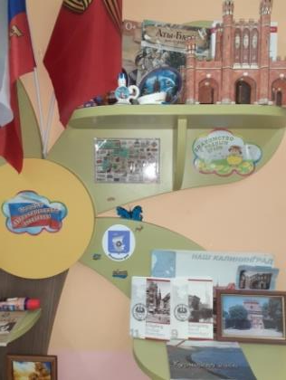
Направление музея «Мой родной край» в гр. «Озорные бабочки» имеет большое значение для познавательного, социально-личностного и нравственного развития детей дошкольного возраста, знакомит детей с родным городом, его достопримечательностями, улицей, на которой проживает ребенок достопримечательностями родного города Калининграда

Slide 13
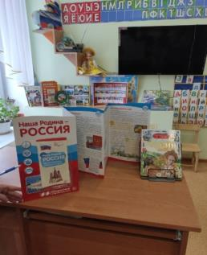
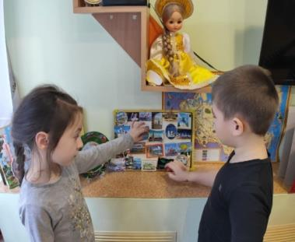
В мини- музее " Города России" с ребятами гр. Солнышко . Любовь к Родине- многогранное чувство. Это и умение чувствовать красоту родной земли, и уважение к её истории, гордость за достижения нашей национальной культуры. Патриотическое воспитание- часть формирования личности маленького человека.

Slide 14
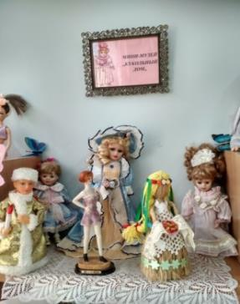
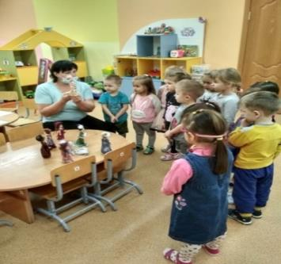
В рамках работы мини-музея кукол «Кукольный дом" (гр. Озорные бабочки» было проведено занятие. Ребята рассмотрели кукол "ДАМЫ ЭПОХИ" ... уточнили, какую одежду носили раньше дамы. Итогом занятия... Организована выставка рисунков "одежда для дамы."

Slide 15
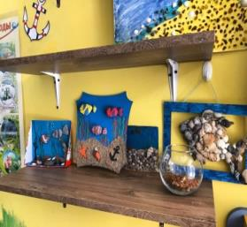
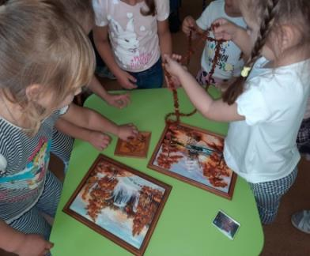
В группе «Звездочки» появилось своё НАСТОЯЩЕЕ море! А точнее, мини музей «Сокровища Балтийского моря». Благодаря стараниям детей и родителей, экспозиция музея пополняется экспонатами.

Slide 16
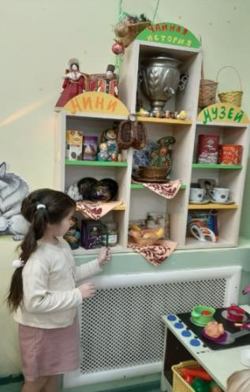
В группе «Лунтики " открылся мини-музей «Чайная история". Дети с удовольствием послушали и рассмотрели какой бывает чай, в каких баночках и пачках он попадает к нам на чайную церемонию.

Slide 17
Мини - музей в подготовительной группе «Забавные подсолнухи» «Русская изба» организован для знакомства дошкольников с русским народным бытом; с традициями, с народным творчеством, игрушкой и костюмом. Здесь же выставляются совместные творческие работы детей и родителей..

Slide 18
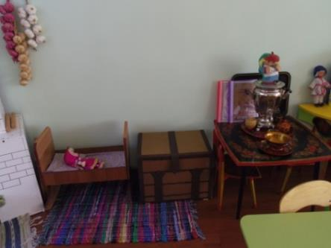
Например, дети инсценировали сказки, колядовали, играли на народных музыкальных инструментах (трещетки, ложки, рубель, колотушка, бубенцы); была оформлена выставка кукол, сделанных руками детей и родителей

Slide 19
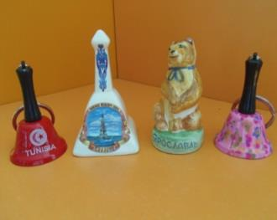
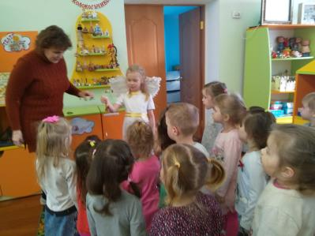
В гр. "Забавные подсолнухи" есть также мини- музей «Колокольчик", в нем собрано около 80 колокольчиков, Ребята путешествуя с родителями, привозят из той или иной страны или города колокольчик для музея, делятся впечатлениями о поездке, рассказывают много нового и интересного

Slide 20
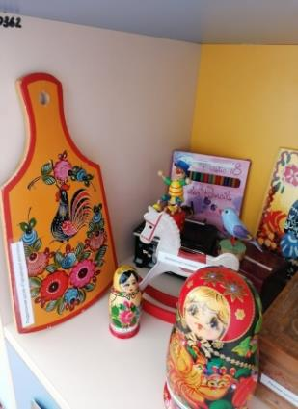
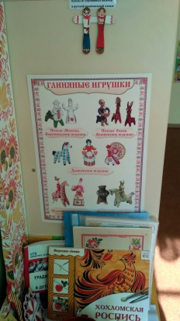
Есть мини-музеи «Народное творчество" в группе «Ромашковая», «Чудо-дерево" в группе «Радужная»

Slide 21
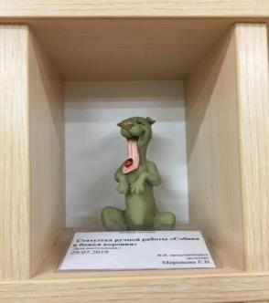
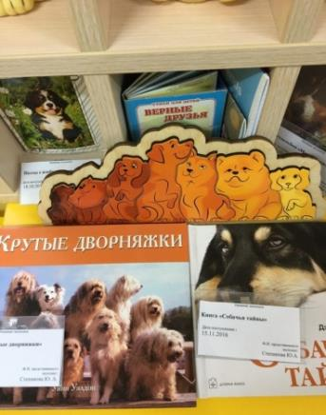
В группе « Муравьишки» обновлён мини – музей «Дай лапу, друг!». Теперь у каждой собачки - экспоната есть свой домик)

Slide 22
Мини-музей «Боевой славы» - знакомство с подвигом нашего народа во время Великой Отечественной войны.
Цель: сформировать у детей чувство гордости за подвиг нашего народа во время ВОв.
Задачи:
1.Создать условия для «погружения и проживания» детьми и родителями ситуации военного времени через музейные экспонаты.
2.Рассказать детям о войне, защитниках Родины, празднике «День Победы».
3.Привить бережное отношение к семейным фотографиям.
4.Воспитывать уважение к старшему поколению.
5. Развивать умения отражать впечатления в творческой исполнительской деятельности: пении, игре, художественном слове, продуктивной деятельности.
6.Обобщить знания и представления детей о российской армии: родах войск, военной технике, военных профессиях.
7. Привлечь родителей к патриотическому воспитанию, убедить их в важности сохранения семейных традиций, праздновании Дня Победы.

Slide 23
Мини-музей предназначен для формирования первичных представлений о музеях, для познавательного развития детей, для развития связной речи, обогащения словаря, художественных, изобразительных навыков.
Этот музей включил в себя следующие разделы: «Спасибо деду за Победу», «Боевые награды», «Рода войск», «Сделай сам». Например, в разделе «Спасибо деду за Победу», накануне дня Великой Победы, стало традиционным оформление детьми и родителями «Книги памяти», в которую вошли фотографии и рассказы детей о прадедах, участниках ВОВ.
В своей работе мы использовали следующие методы и приемы обучения:
игровой - именно в игре, моделируя разнообразные ситуации, ребенок познает окружающий мир, овладевает необходимыми навыками, приобретает собственный опыт. Воображение и фантазия, максимально развитые в детском возрасте, помогают ребенку проникнуться духом иного исторического времени, а значит, осваивать, преобразовывать накопленные историко-культурные ценности. Игры использовала разные: «Народные промыслы», «Путешествие в старый Калининград», «Герб города», «Богатство земли».

Slide 24
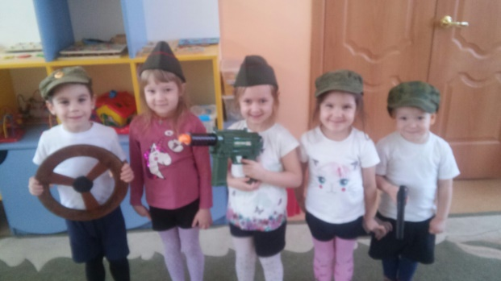

Slide 26
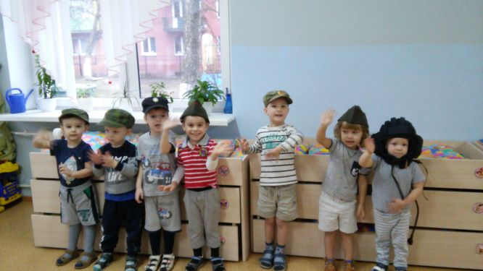

Slide 27
Формы деятельности: поисковая; игровая; экспозиционная; познавательная.
Оформление мини- музея
Оборудование: музыкальный центр, проектор, стеллаж, баннер с военной тематикой, фотографии воевавших родственников, карта, рация, шифровка, георгиевские ленточки, видео-кадры, парные картинки «Профессии военные», военные атрибуты, слайды кадров военных событий, орденов, воинов, импровизированный костер.
Предварительная работа проходит в два этапа:
Подготовительный этап: определение темы и названия музея; информирование родителей, включение их в работу; выбор места для музея; оформление музея; сбор и оформление экспонатов, альбомов, символов музея, оформление конспектов занятий, экскурсий, игр, оборудования, составление творческих рассказов о своих прадедах – ветеранах (фото и рассказ ), подбор художественных произведения, стихов о войне, картинок орденов и медалей, разучивание песен военных лет, экспонатов, иллюстраций, связанных с военной тематикой (солдатский котелок, пилотка, плащ-палатка, форма, фляжка, кружка и т.д.). Альбомы с картинками военных профессий, видеофильмы, слайды и т.д.
Практический этап: открытие мини-музея; приглашение гостей и родителей; проведение образовательной деятельности в мини- музее; разработка различных видов экскурсий в мини- музее; пополнение экспонатами.

Slide 28
Разделы и экспонаты музея:
1.Раздел «Спасибо деду за Победу».
Материалы раздела:
Фотографии своих родственников-ветеранов с рассказами, где служили во время войны, интересные события фронтовой жизни.
2.Раздел «Рода войск»
Материалы раздела:
Альбомы с родами войск, Дидактические игры «Парные карточки», «Лото», слайды, фильмы.
3. Раздел «Боевые награды».
Материалы раздела:
Изображения орденов и медалей с описанием, фото и видеоматериалы, раскраски, дидактические игры «Собери орден»
4. Раздел «Сделай сам».
Материалы раздела:
Материал для самостоятельной детской деятельности: бумага, ножницы, клей, карандаши, фломастеры, наборы наклеек или вырезанных картинок, схемы этапов самостоятельного изготовления книги

Slide 29
Новизна
Новизна педагогического опыта работы заключается в патриотическом воспитании детей через создание интерактивных мини-музеев в группе. В разработке конспектов, картотек, новых игр, моделей - ассоциаций. В использовании интерактивных, игровых и информационно-коммуникационных технологий.
Результат:
Дети знают, что такое малая Родина, Отечество, могут объяснить, что такое «патриотизм»; у них появился интерес к природе, к истории, героическому прошлому нашей страны Мини – музеи в нашем саду позволили нам сделать слово «музей» привычным и привлекательным для детей. Дети способны самостоятельно развернуть сюжетно-ролевые игры «Экскурсовод», «Выставочный зал» и т.д. Родители стали активными участниками всех совместных познавательно-тематических мероприятий.
Важно проводить целенаправленную работу по патриотическому воспитанию детей дошкольного возраста. Музей играет большую познавательную и воспитательную роль для ребенка, а также способствует укреплению сотрудничества детского сада и семьи.
В результате проведенной работы мы можем сделать вывод, что тема патриотического воспитания подрастающего поколения актуальна в наши дни и работа над ней имеет глубокий смысл. Дети должны знать прошлое своей страны, так как им строить её будущее.
Таким образом, мини-музеи, созданные руками педагогов, воспитанников и их родителей, становятся интерактивными, а значит близкими и понятными каждому ребенку. Все это позволяет воспитывать в дошкольниках чувство гордости за общее дело, свою группу, детский сад, семью, Родину. Встреча с музеем в рамках деятельности дошкольного образовательного учреждения становится радостной и незабываемой для детей и взрослых.
Так давайте воспитывать наших детей так, чтобы в будущем они сохранили то, что сберегли для них предки.

Slide 30
Литература:
Байдина Е.А. Мини-музей в ДОУ как средство патриотического воспитания» //Справочник старшего воспитателя. – 2013. - № 2. - С. 32-37.
Малюшова, Н. Здравствуй, музей [Текст] / Н. Малюшова // Дошкольное воспитание. -2009. - N11. - С. 24-29
Рыжова Н., Логинова Л., Данюкова А. Мини-музей в детском саду. М: Линка-Пресс, 2008
Трунова, М. Секреты музейной педагогики: из опыта работы // Дошкольное воспитание. - 2006. - N 4. - С. 38-42.
Чумалова, Т. Музейная педагогика для дошкольников // Дошкольное воспитание. - 2007. - N 10. - С. 44-50.
Чумалова, Т. Основные принципы музейной педагогики: путешествие на машине времени // Дошкольное воспитание. - 2008. - N 3. - С. 58-63.
Антонов Ю.Е., Левина Л.В. Как научить детей любить Родину. – АРКТИ, 2003М.:
Дыбина О.В. Что было до… Игры – путешествия в прошлое предметов. - М.: ТЦ Сфера, 2001.
Карачунская Т.Н. Музейная педагогика и изобразительная деятельность в ДОУ: интегрированные занятия. - М.: ТЦ Сфера, 2005.
Князева О.П., Махнаева М.Д. Приобщение детей к истокам русской народной культуры. – СПб., Детство – Пресс, 1998

